Slide 1
基础会计
基金于机构理财事业部 赖其光

Slide 2
主题
会计基本理论
会计核算程序
会计报表

Slide 3
会计定义
环境、经营、经济业务
采集、编码
传递
成本收益分析
Costs vs. Benefits
解码
↓
使用者

Slide 4
会计定义
会计是一个信息系统。
会计被称为“商业语言” 。
会计是一项以货币为计量单位，系统而有效地记录、分类和汇总仅限于财务性质方面交易和事项的过程，及解释其结果的应用技术。
对会计主体发生的交易和事项进行确认、计量、报告

Slide 5

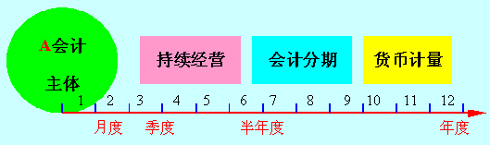
会计核算的基本前提（会计假设）
会计主体分析谁？
  会计核算的报告体系所处理的特定对象。
持续经营为什么可以这样做？
  会计主体在可以预见的将来是持续经营的。
会计分期评价什么？
  年度、半年度、月度
货币计量怎么计（简单有效）？
  会计反映可以用来计量的经济业务。

Slide 6
证券投资基金会计
依据
  《会计法》、《证券投资基金法》、《企业会计准则》
会计主体
  基金管理人和托管人对所管理、托管的基金为会计核算主体，单独建账、独立核算，单独编制财务报告
会计分期
  年度、半年度、季度、月度
会计计量
  公允价值

Slide 7
会计原则
建立于目标、会计假设及要素之上。
职业人员所共同得出的对（应遵守的）工作基本规则的一致性意见。
总体要求
  真实性原则，可比性原则（横向），一致性原则（纵向）
会计信息要求
  相关性原则，及时性原则，明晰性原则
对会计要素确认和计量原则
  权责发生制原则，配比原则，历史成本原则，划分收益性与资本性支出原则。
会计惯例要求
  重要性原则，实质重于形式，谨慎性原则
会计准则

Slide 8
课程内容
会计基本理论
会计核算程序
会计报表

Slide 9
会计人员的工作
财务会计工作
  确认
  计量
  报告

Slide 10
会计核算程序
1.设置账户（科目）
2.复式记账
3.填制和审核凭证
4.登记账簿
6.编制会计报表

Slide 11
会计要素
1.资产指企业过去的交易或者事项形成的、由企业拥有或者控制的、预期会给企业带来经济利益的资源。
2.负债指企业过去的交易或者事项形成的、 预期会导致经济利益流出企业的现时义务。
3.所有者权益指企业资产扣除负债后由所有者享有的剩余权益。公司的所有者权益又称股东权益。
4.收入是企业在日常活动中形成的，会导致所有者权益增加、与所有者投入资本无关的经济利益的总流入。
5.费用是企业在日常活动中形成的，会导致所有者权益减少、与所有者投入资本无关的经济利益的总流出。
6.利润是指企业在一定时期内生产经营的财务成果。

Slide 12
会计等式（１）
静态会计等式：资产＝负债＋所有者权益
动态会计等式：资产+费用＝负债+所有者权益+收入
说明：该等式是编制资产负债表的基础
资产 | 负债及所有者权益
现金 1000 银行存款 5000 应收票据 6000 应收账款 3000 原材料 10000 固定资产 50000 | 短期借款 3500 应付票据 4500 应付账款 5000 实收资本 50000 本年利润 12000
资产总计 74000 | 负债及所有者权益总计 74000
资产
负债
权益

Slide 13
会计等式（２）
静态会计等式－>动态会计等式
资产
收入
负债
费用
所有者权益
利润

Slide 14
会计科目
会计科目：按照经济内容对各个会计要素所作的 进一步分类。
总分类科目（总账科目）：总括反映各项会计要素的增减变动情况。
明细科目：详细地反映各项会计要素的增减变动情况。
例：
资产
银行存款
银行存款－建行高新支行
银行存款－工行宝俶支行

Slide 15
会计科目
红色可供交易金融资产
资产类
1 | 1002 | 银行存款
2 | 1021 | 结算备付金
3 | 1031 | 存出保证金
4 | 1102 | 股票投资
5 | 1103 | 债券投资
6 | 1104 | 资产支持证券投资
7 | 1105 | 基金投资
8 | 1106 | 权证投资
9 | 1202 | 买入返售金融资产
10 | 1203 | 应收股利
11 | 1204 | 应收利息
12 | 1207 | 应收申购款
13 | 1221 | 其他应收款
14 | 1501 | 待摊费用
金融资产，是指现金存款、应收账款、应收票据、贷款等货币债权、股票、公司债券等有价证券，以及由衍生金融工具交易所产生的净债权等
数量核算

Slide 16
会计科目
红色未付的各类费用
负债类
15 | 2001 | 短期借款
16 | 2101 | 交易性金融负债
17 | 2202 | 卖出回购金融资产款
18 | 2203 | 应付赎回款
19 | 2204 | 应付赎回费
20 | 2206 | 应付管理人报酬
21 | 2207 | 应付托管费
22 | 2208 | 应付销售服务费
23 | 2209 | 应付交易费用
24 | 2221 | 应交税费
25 | 2231 | 应付利息
26 | 2232 | 应付利润
27 | 2241 | 其他应付款
28 | 2501 | 预提费用

Slide 17
会计科目
共同类
29 | 3003 | 证券清算款
30 | 3101 | 远期投资
31 | 3102 | 其他衍生工具
32 | 3201 | 套期工具
33 | 3202 | 被套期项目
该类科目在资产负债表中如何归类，取决于余额的方向，当余额为借方时，作为资产，当余额在贷方时，作为负债。

Slide 18
会计科目
所有者权益类
34 | 4001 | 实收基金
35 | 4011 | 损益平准金
36 | 4103 | 本期利润
37 | 4104 | 利润分配

Slide 19
会计科目
红色为收入，蓝色为费用
损益类
38 | 6011 | 利息收入
39 | 6101 | 公允价值变动损益
40 | 6111 | 投资收益
41 | 6302 | 其他收入
42 | 6403 | 管理人报酬
43 | 6404 | 托管费
44 | 6406 | 销售服务费
45 | 6407 | 交易费用
46 | 6411 | 利息支出
47 | 6605 | 其他费用
48 | 6901 | 以前年度损益调整
公允价值变动损益-未实现的收入

Slide 20
账户结构
账户是从结构角度来理解的科目。账户具有结构：期初余额、借方发生额、贷方发生额、期末余额。
举例： 借 银行存款 贷
起初余额 1000
3000
支付工资
5000
收到货款
期末余额 3000

Slide 21
复式记账（借贷记账法）
借贷记账法的特点：
  1.以“借”、“贷”作为记账符号。
  2.对每项经济业务的记录，都按相等的金额同时计入一个账户的借方和一个账户的贷方。

Slide 22
投资交易-股票
股票买入
股票卖出
借： | 股票投资-成本
 | 交易费用
贷： | 证券清算款
 | 应付交易费用
借： | 证券清算款
 | 交易费用
 | 公允价值变动损益
贷： | 股票投资-成本
 | 股票投资-估值增值
 | 投资收益-股票投资收益
 | 应付交易费用
卖出成本、公允价值变动
按加权平均法计算！

Slide 23
投资交易-债券
债券买入
债券卖出
借： | 债券投资-成本
 | 应收利息
 | 交易费用
贷： | 证券清算款
 | 应付交易费用
借： | 证券清算款
 | 交易费用
 | 公允价值变动损益
贷： | 债券投资-成本
 | 债券投资-估值增值
 | 应收利息
 | 投资收益-债券投资收益
 | 应付交易费用

Slide 24
利息处理
债券计息
债券兑息
债券到期
借： | 应收利息
贷： | 利息收入-债券利息收入
借： | 证券清算款
贷： | 应收利息
借： | 证券清算款
 | 公允价值变动损益
贷： | 债券投资-成本
 | 债券投资-估值增值
 | 应收利息
 | 投资收益-债券投资收益

Slide 25
会计凭证
会计凭证
  是记录经济业务，明确经济责任的书面证明，是记账的根据。
原始凭证
  证明经济业务已经发生，明确经济责任，并据以记账的原始依据。
记账凭证
  根据原始凭证或原始凭证汇总表的经济内容，应用会计科目和复式记账法确定会计分录，并作为记账依据的一种会计凭证。

Slide 26
记账凭证
记账凭证的分类：
  收款、付款、转账
  现收、现付、银收、银付、转账
记账凭证的内容：
  填制单位的名称
  记账凭证的名称
  凭证的编制日期和编号
  经济业务的内容摘要
  应借、应贷的账户名称和金额
  所附原始凭证的张数和其他有关资料
  填制人员、复核人员、记账人员、会计主管的审核签章

Slide 27
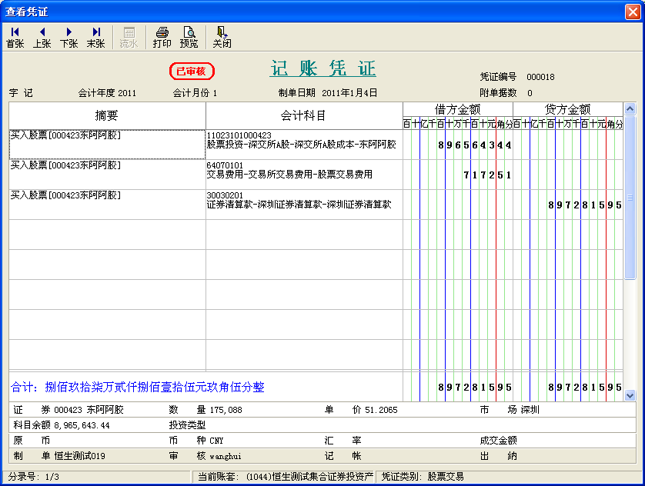
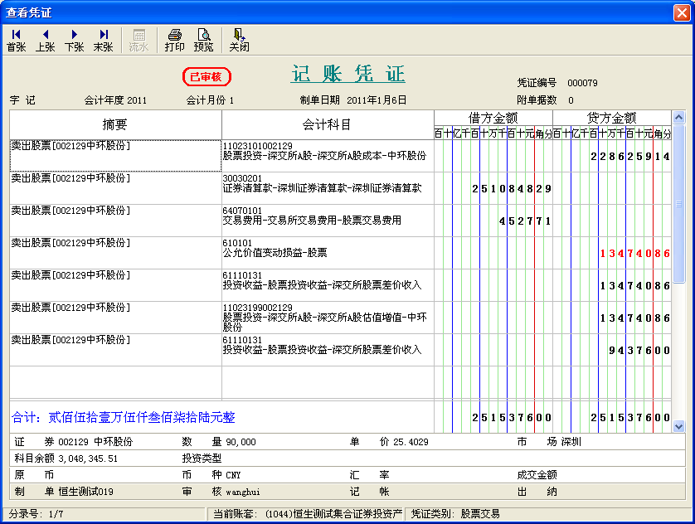
记账凭证

Slide 28
会计核算程序
收付款凭证
现金银行
日记账
原始凭证
原始凭证
汇总表
总分类账
会计报表
转账凭证
明细分类账

Slide 29
日常会计核算程序
1.根据原始凭证或原始凭证汇总表填制记账凭证。
2.根据现金收付款凭证和银行收付款凭证登记现金日记账和银行存款日记账。
3.根据原始凭证、原始凭证汇总表及各种记账凭证逐笔登记各种明细分类账。
4.根据各种记账凭证逐笔登记总分类账。
5.根据对账的具体要求，将现金日记账、银行存款日记账和各种明细分类账定期与总账核对。
6.期末，根据总分类账和明细分类账的记录编制会计报表

Slide 30
账簿
概念：账簿是由一定格式、互相联系的账页组成，用来序时地分类地记录和反映各项经济业务地会计簿籍。
日记账
序时账簿
明细账
账 簿
账 簿
分类账簿
总 账
备查账簿

Slide 31
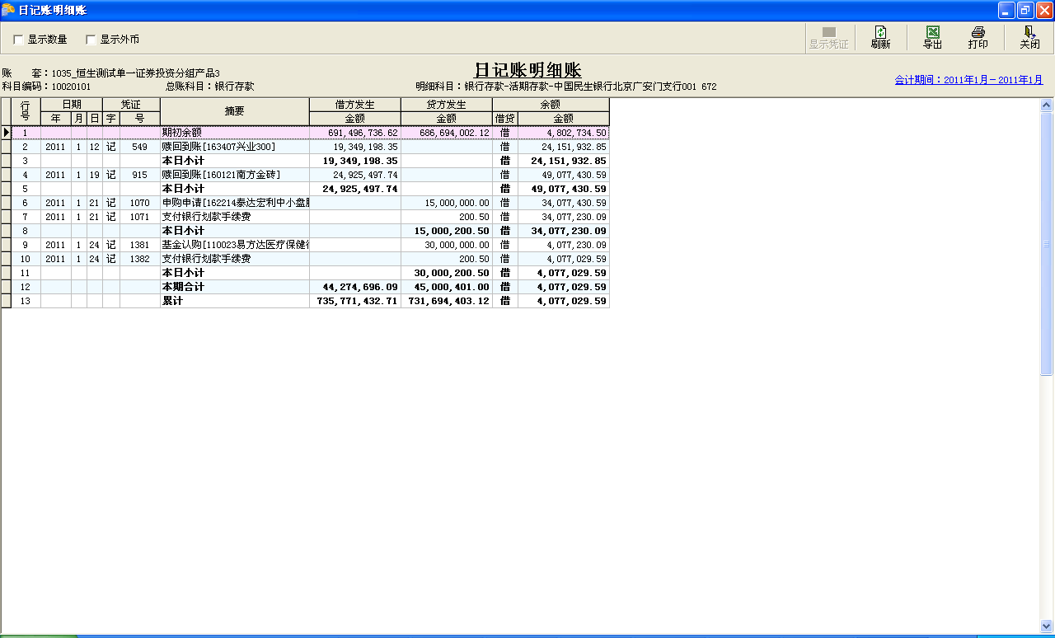
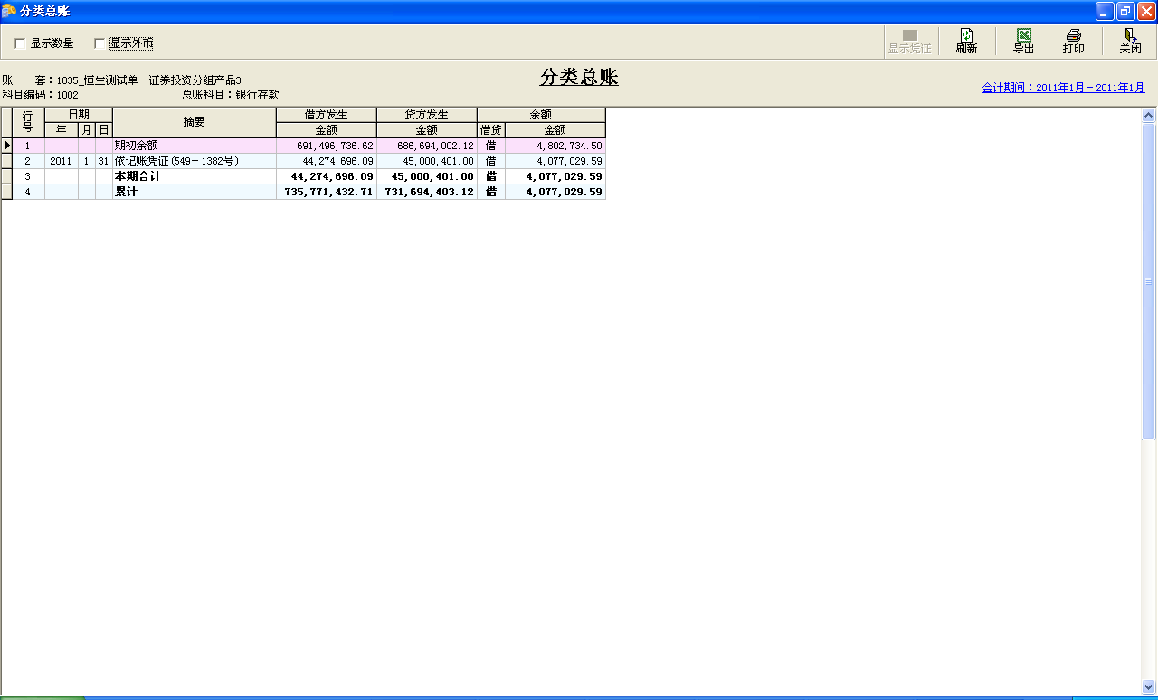
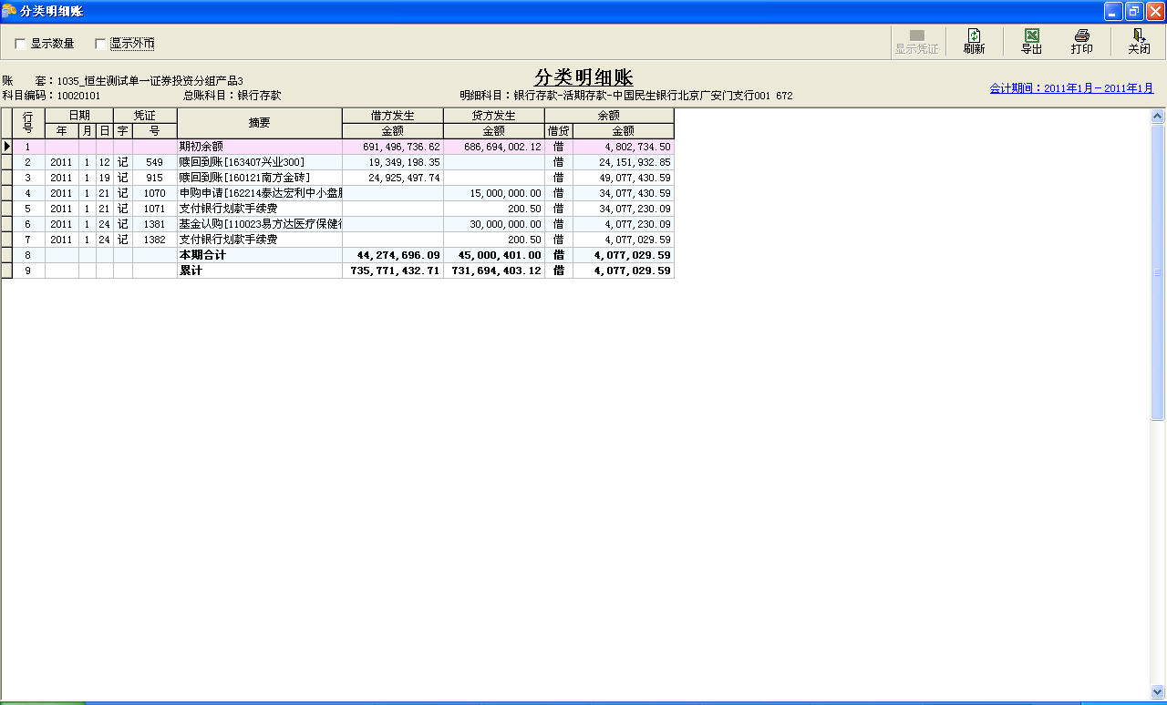
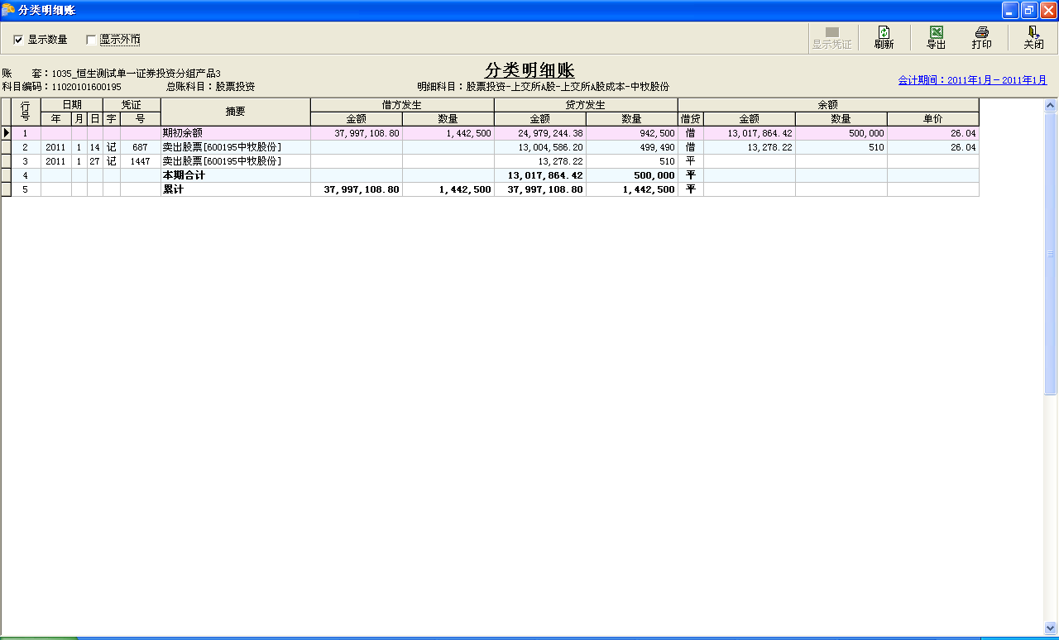
账簿
日记账的格式：时间、凭证号数、摘要、对方账户、收入、付出、余额。
总分类账的格式：三栏式。时间、凭证号数、摘要、借方、贷方、余额
明细分类账：三栏式、数量金额式、多栏式

Slide 32
课程内容
会计基本理论
会计核算程序
会计报表

Slide 33
会计报表
会计报表是以一定的指标体系,综合反映会计主体某一特定日期的财务状况，以及某一特定时期经营成果和现金流动情况的书面文件。
会计报表以账簿记录为主要依据，经加工、汇总形成的，是会计核算的最终成果，也是传递会计信息的主要手段与渠道。
编制会计报表的目的，主要在于向报表使用者提供与经营管理决策相关的会计信息。
会计报表分类：
  法定报表
  管理报表
  合并报表

Slide 34
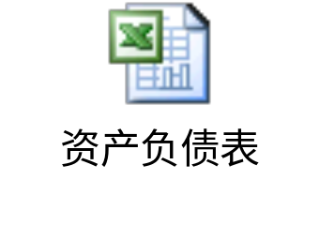
资产负债表
资产负债表是反映企业某一特定日期财务状况的会计报表。提供企业在特定日期所拥有或控制的经济资源、所承担的债务责任和企业所拥有的权益等方面的会计信息。

Slide 35
资产负债表说明（一）
1.资产负债表是静态报表，反映的是某一时点的资产、负债和所有者权益情况。
2.资产和负债均按流动性从上到下排列。
3.资产等于负债加所有者权益，也叫平衡表（balance sheet） 。
4.绝大部分数据是科目余额，而不是发生额。

Slide 36
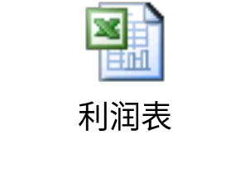
损益表
损益表是反映企业在某一期间经营成果的报表。它通过列示一定期间的收入与费用，以计算出企业一定期间的净利润。
通过利润表所提供的信息，有助于报表使用者了解企业的获利能力与经营业绩，分析利润增减变化的原因，预测企业未来的收益，判断对企业投资的报酬和风险。

Slide 37
管理报表
管理报表是为了满足企业内部该改善经营管理和领导决策的需要而编制的报表。管理报表没有固定格式，企业根据需要编制各种适用的图标。相对于法定报表，这些报表对企业而言更为重要，对数据的准确性和及时性要求更高。

